Slide 1

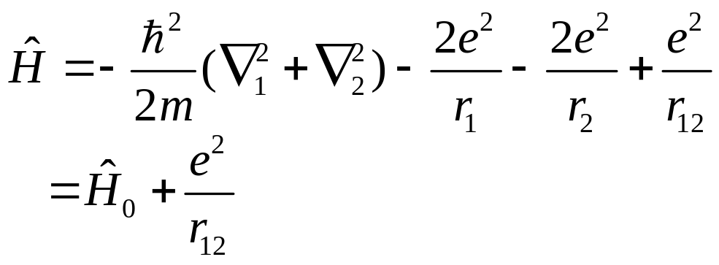

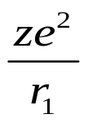
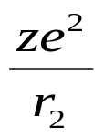
5.5 氦原子基态
下面我们用变分法求解氦原子基态问题。
氦原子体系的总 为
（5.5.1）
因为 与 及 具有同样的量级，故不能用微扰
法，现应用变分法处理，首先选去合适的尝试波函数

Slide 2
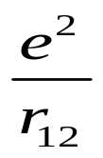

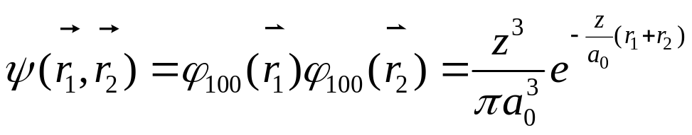
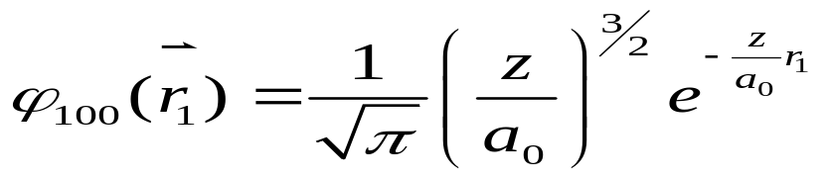
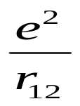


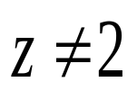


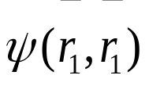
5.5 氦原子基态
当 不存在时， 部分的基态波函数为
（5.5.2）
（5.5.3）
当考虑 项存在时，即是考虑和原子中电子间作用，
从物理上考虑可视为其中每个电子处在核 与另一电子 组成场中运动，这相当于屏蔽库仑场作用，而其效果上引起 且使 ，从而可选取 为变分参量而将 作为尝试基态波函数。

Slide 3
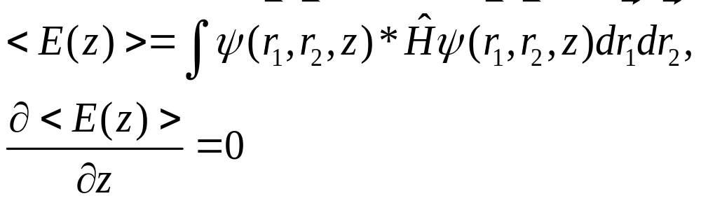
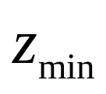
5.5 氦原子基态
这时可通过
（5.5.4）
（5.5.5）
计算出 ，从而得到基态能量和波函数。
计算过程略，有兴趣的同学可在这里看
计算过程
从计算结果可以看出：

Slide 4
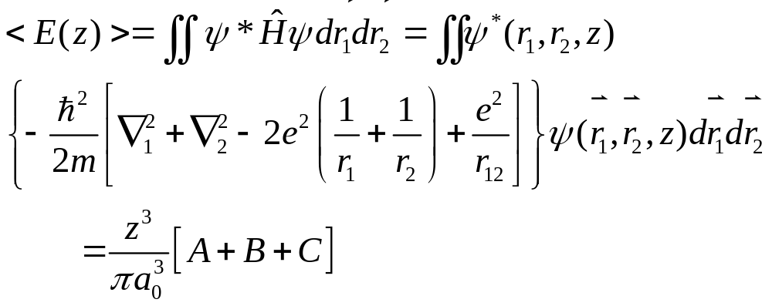
氦原子基态计算过程
氦原子基态计算过程如下：
（5.5.11）

Slide 5

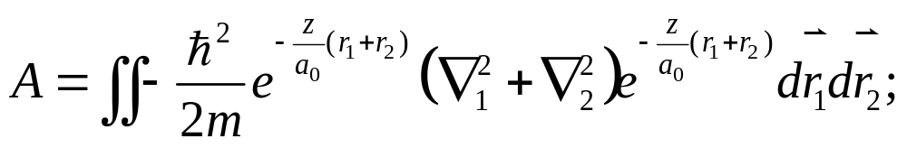
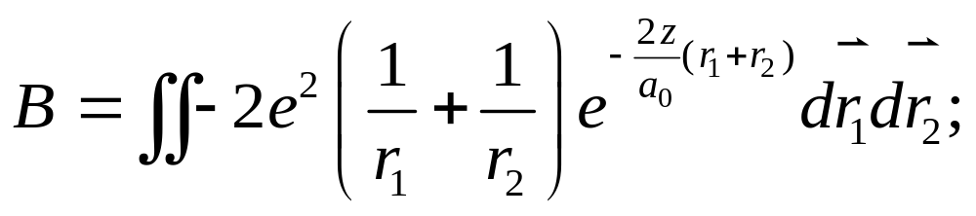
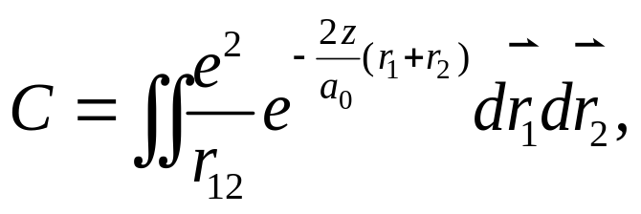
氦原子基态计算过程
其中 分别表示

Slide 6
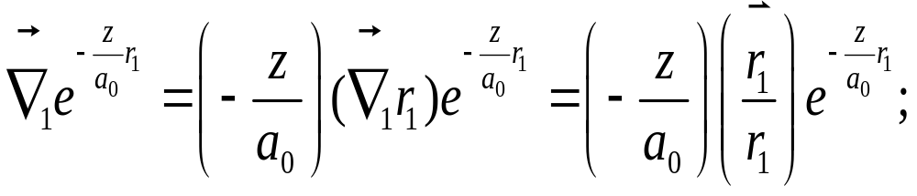
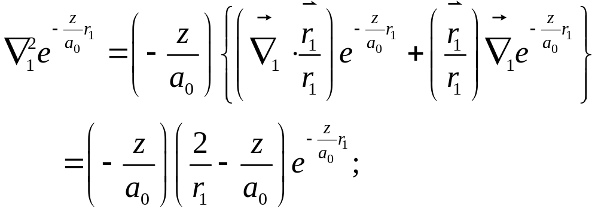
氦原子基态计算过程
利用下列关系式和简单结果

Slide 7
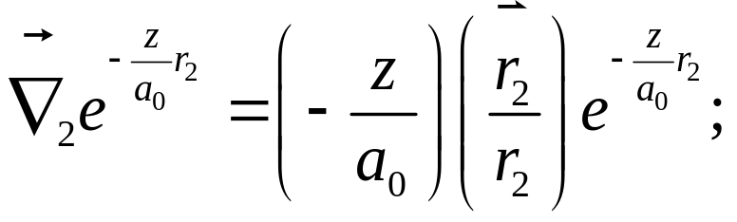
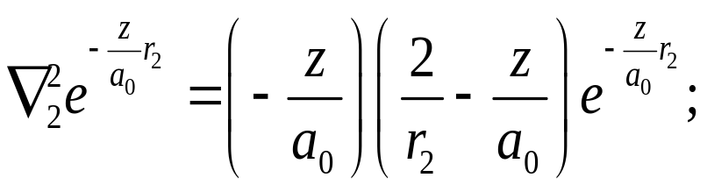
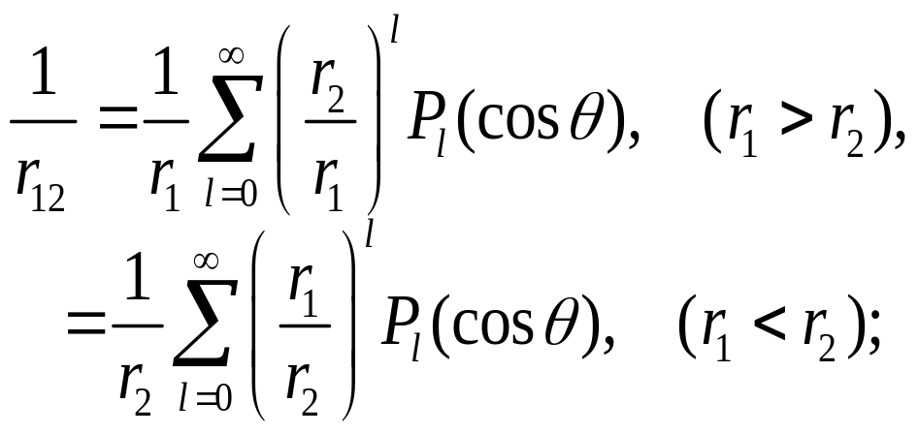
氦原子基态计算过程

Slide 8
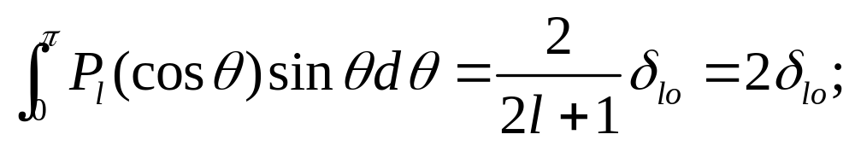
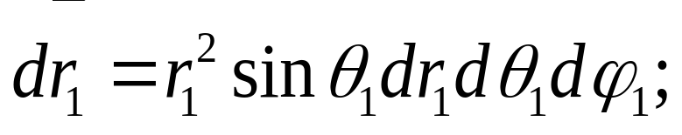
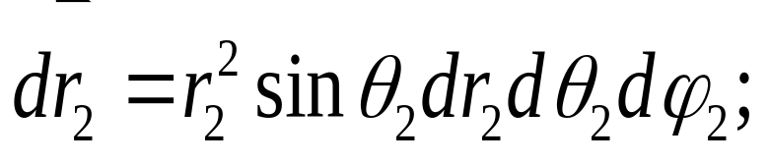
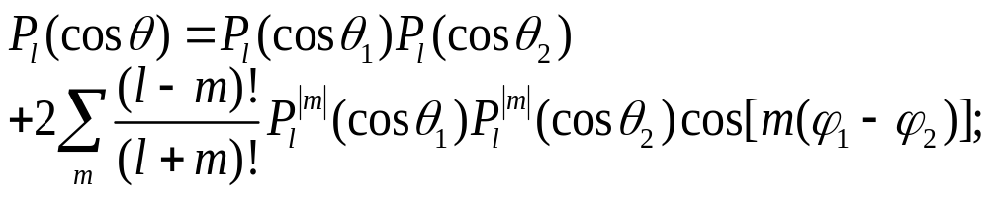
氦原子基态计算过程

Slide 9
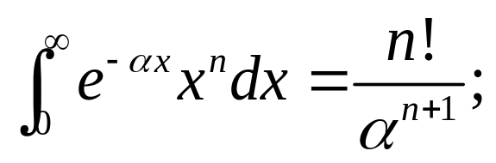
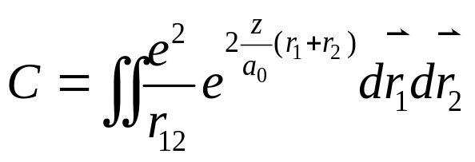


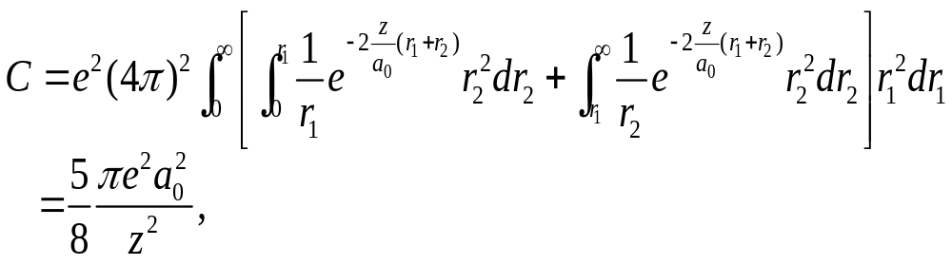
氦原子基态计算过程
容易得出：
积分中对 的积分，除 的项之外皆为零，从而
（5.5.12）

Slide 10
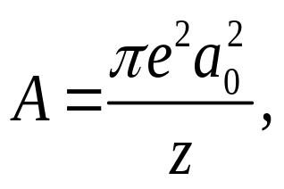
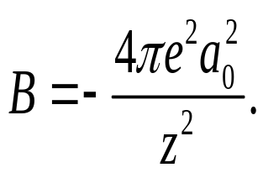
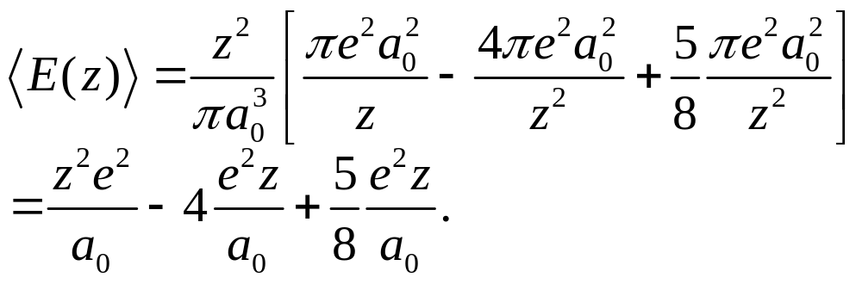
氦原子基态计算过程
而相应的计算也得出
（5.5.13）
（5.5.14）
因此可得：
（5.5.15）

Slide 11


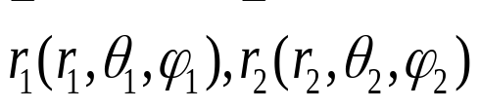



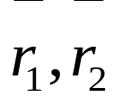













氦原子基态计算过程
注意到得出 与 的关系可参见下图，其中 分别为氦原子中电子 及 的坐标， 为 的夹角。

Slide 12
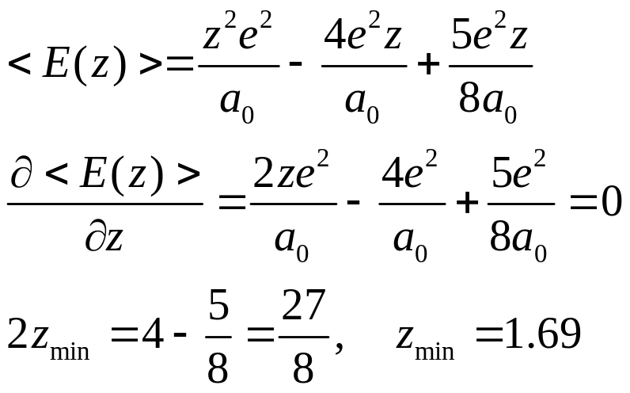
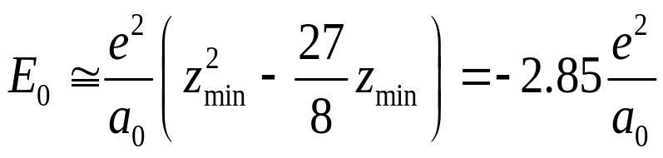
5.5 氦原子基态
（5.5.6）
（5.5.7）
（5.5.8）
即由变分法所得氦原子的基态能量
（5.5.9）

Slide 13
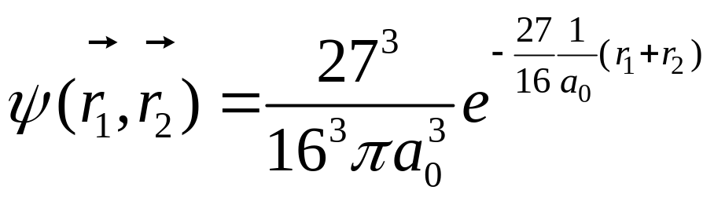
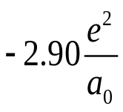
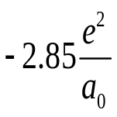
5.5 氦原子基态
而相应的基态波函数为
（5.5.10）
试验测定氦原子的基态能量 ，应用微扰论计算
，变分法的结果为（5.5.9）时与实验结果接近。显然，若将尝试波函数再加以改善或修正，可能得到更接近实验的结果。

